Slide 1



CHÀO MỪNG QUÝ THẦY CÔ
VỀ DỰ GIỜ THĂM LỚP

Slide 2

Toán
Bảng chia 9 (tiết 1)

Slide 3
9 : 9 = 1
18 : 9 = 2
27 : 9 = 3
36 : 9 = 4
45 : 9 = 5
54 : 9 = 6
63 : 9 = 7
72 : 9 = 8
81 : 9 = 9
90 : 9 = 10

Slide 4
9 +
:
:
:
:
:
:
:
:
:
:
9
9
9
9
9
9
9
9
9
9
=
=
=
=
=
=
=
=
=
=
+1
9
18
27
36
45
54
63
72
81
90
9
9
9
9
9
9
9
9
9
9
1
2
3
4
5
6
7
8
9
10
9
18
27
36
45
54
63
72
81
90
1
2
3
4
5
6
7
8
9
10

Slide 5
9 : 9 = 1
18 : 9 = 2
27 : 9 = 3
36 : 9 = 4
45 : 9 = 5
54 : 9 = 6
63 : 9 = 7
72 : 9 = 8
81 : 9 = 9
90 : 9 = 10

Slide 6
9 : 9 = 1
18 : 9 = 2
27 : 9 = 3
36 : 9 = 4
45 : 9 = 5
54 : 9 = 6
63 : 9 = 7
72 : 9 = 8
81 : 9 = 9
90 : 9 = 10

Slide 7
9 : 9 = 1
18 : 9 = 2
27 : 9 = 3
36 : 9 = 4
45 : 9 = 5
54 : 9 = 6
63 : 9 = 7
72 : 9 = 8
81 : 9 = 9
90 : 9 = 10

Slide 8

LUYỆN TẬP
THỰC HÀNH

Slide 9

Ai nhanh – Ai đúng

Slide 10




Ai nhanh – Ai đúng
Câu 1
Kết quả của phép tính 81 : 9 là
8
2
0
1
3
5
4
a
9
b
Hết giờ
10
c

Slide 11
Ai nhanh – Ai đúng
Câu 2
Giảm 63kg đi 9 lần ta được 5kg
2
0
1
3
5
4
Đúng
a
Hết giờ
Sai
b

Slide 12
Ai nhanh – Ai đúng
Câu 3
42 > …× 9 > 35. Số cần điền là
2
2
0
1
3
5
4
a
3
b
Hết giờ
4
c

Slide 13
Ai nhanh – Ai đúng
Có 45 kg gạo chia đều vào 9 bao. Hỏi mỗi bao đựng bao nhiêu kg gạo?
Câu 4
5kg
2
0
1
3
5
4
a
6kg
b
Hết giờ
7kg
c

Slide 14






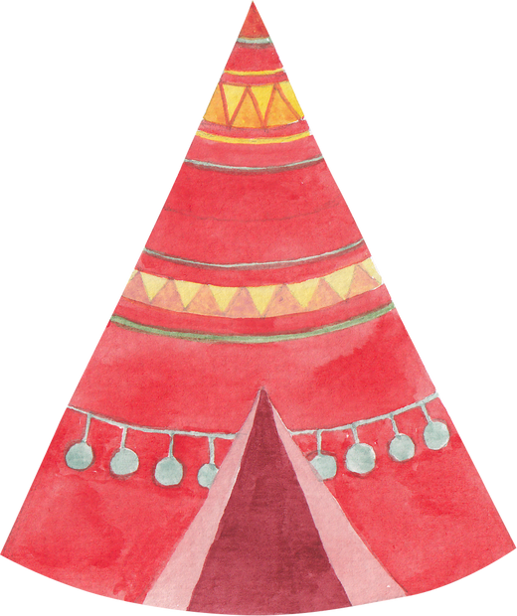

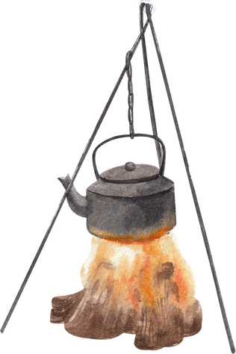


XIN CHÂN THÀNH CẢM ƠN QUÝ THẦY CÔ CÙNG CÁC EM HỌC SINH!

